Slide 1
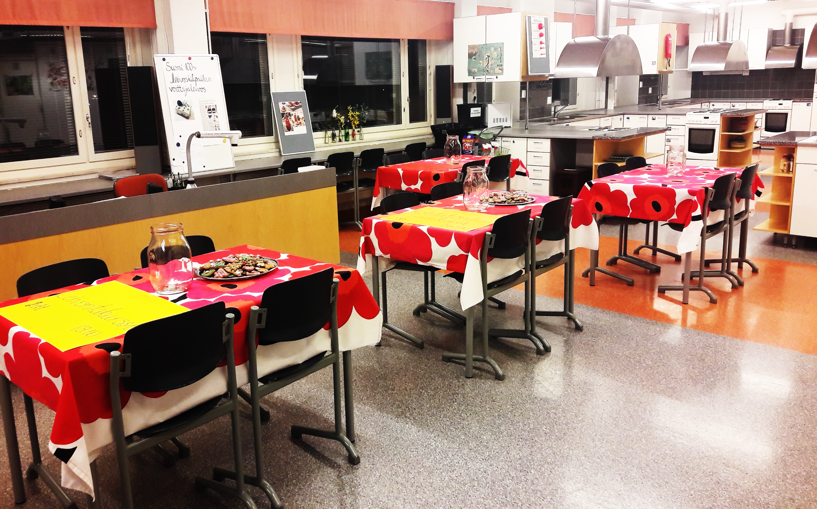
Kotitalous

Slide 2
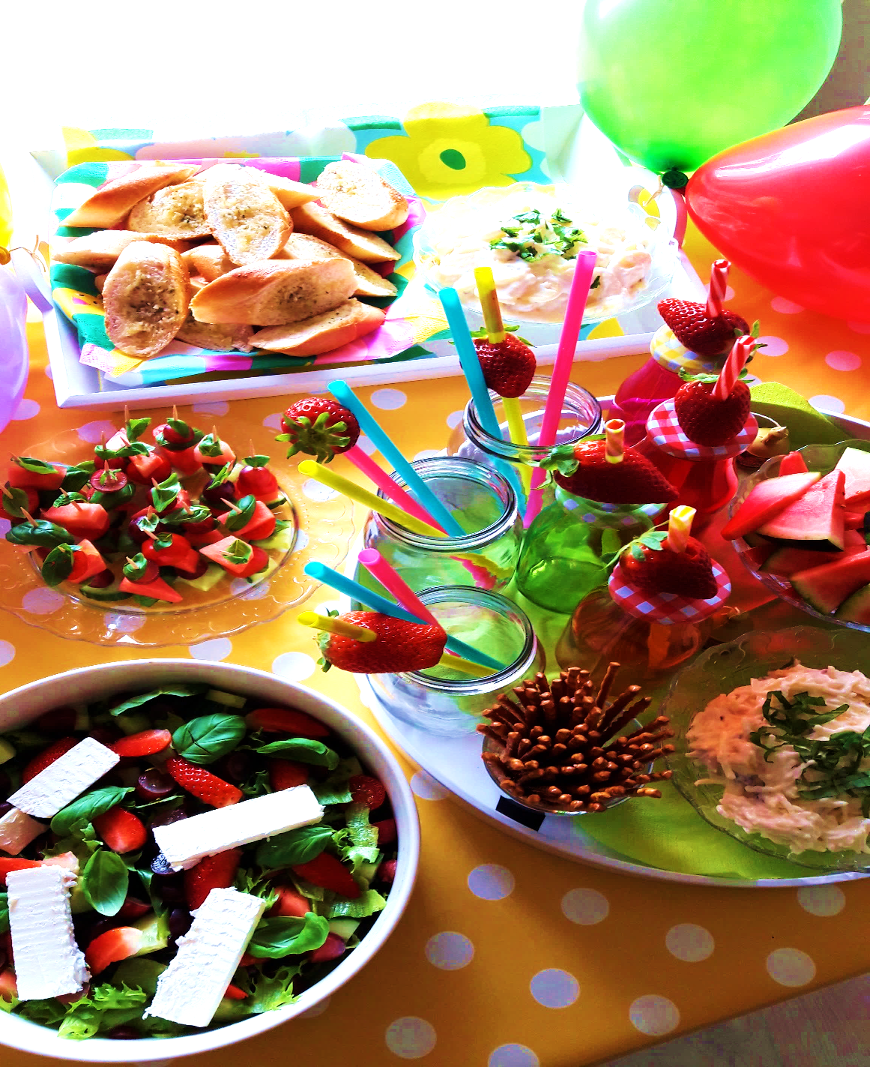
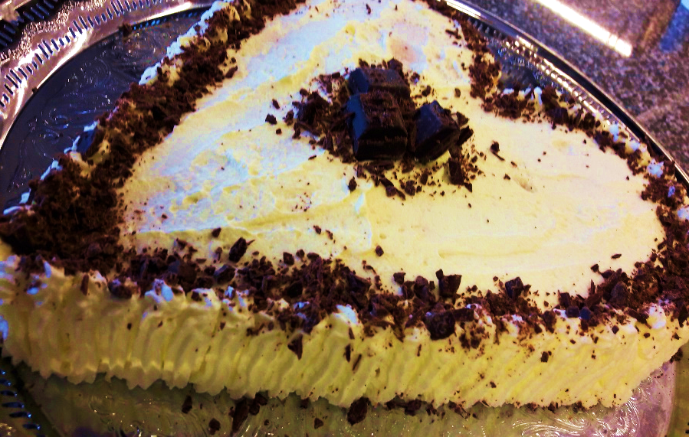
Kotitalouden peruskurssi
8. ja 9. luokka / 2 vkt
Kurssilla perehdytään ruoanlaiton ja leivonnan perustaitoihin ja
–tekniikoihin. Leivotaan suolaisia ja makeita leivonnaisia sekä ruokia arkeen ja juhlaan. Sisältöön vaikuttaa kalenterivuoden tapahtumat.

Slide 3
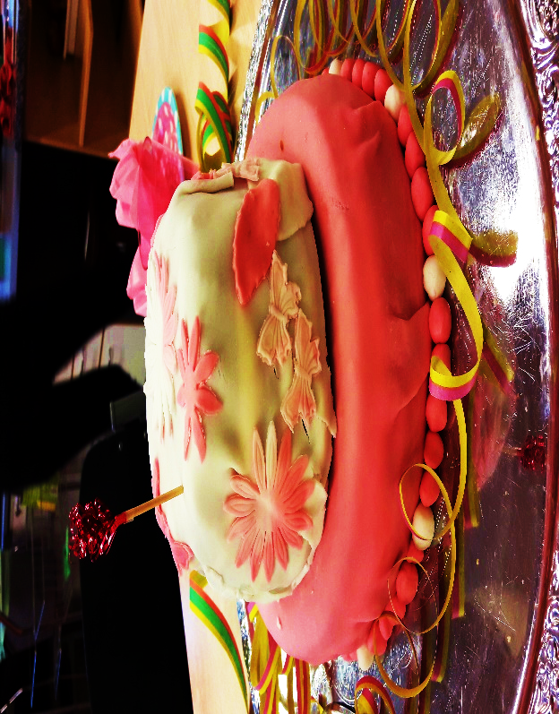
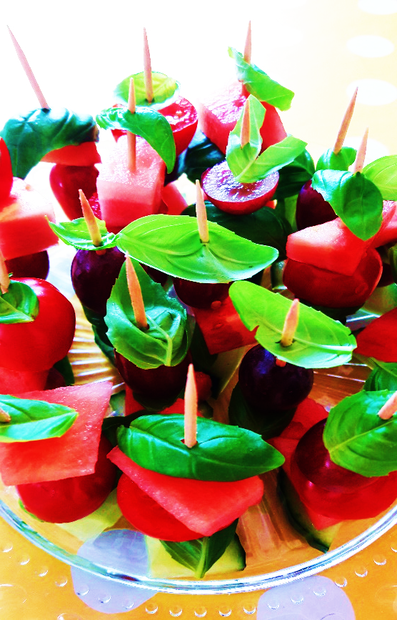
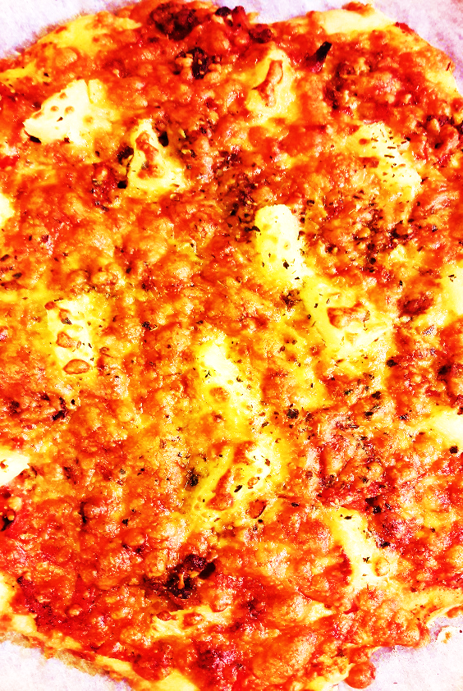
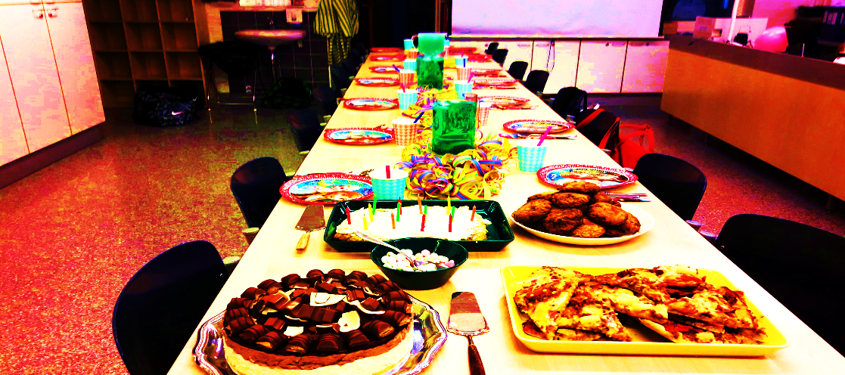
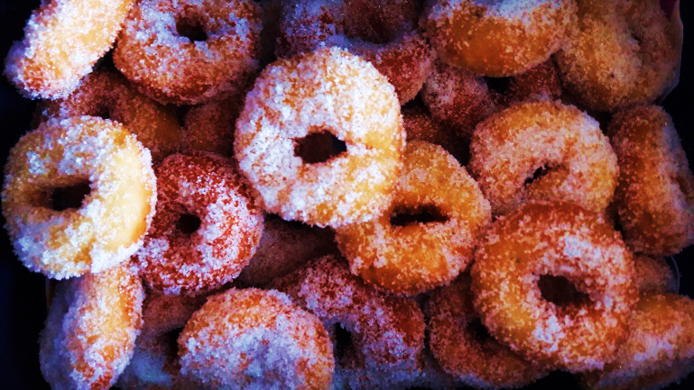
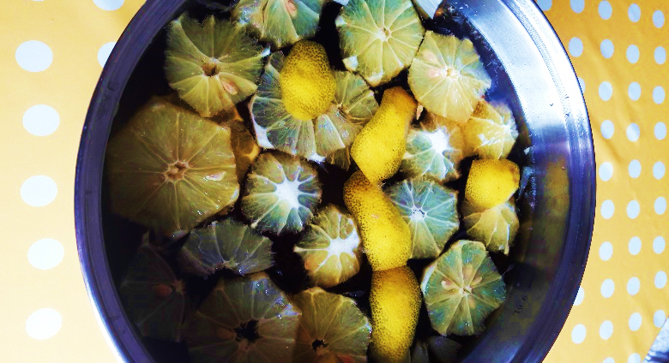
Notes:
MUISTIINPANO: Jos haluat vaihtaa kuvan, valitse ja poista se. Vaihda sitten sen paikalle yksi omista kuvistasi käyttämällä Lisää kuva -kuvaketta.

Slide 4
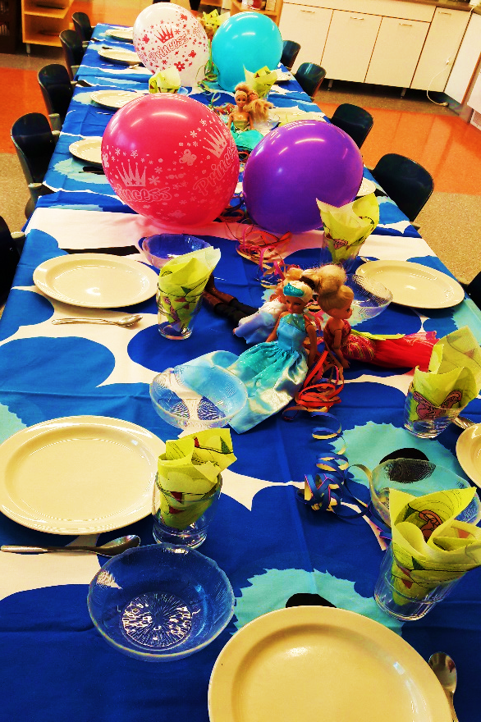
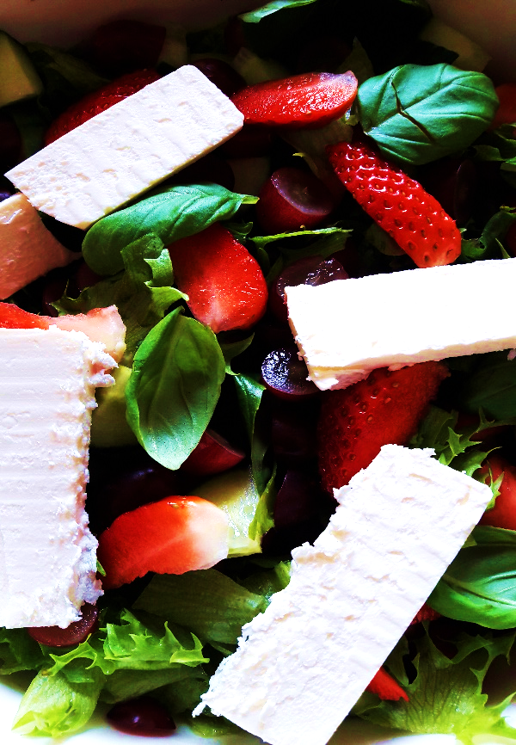
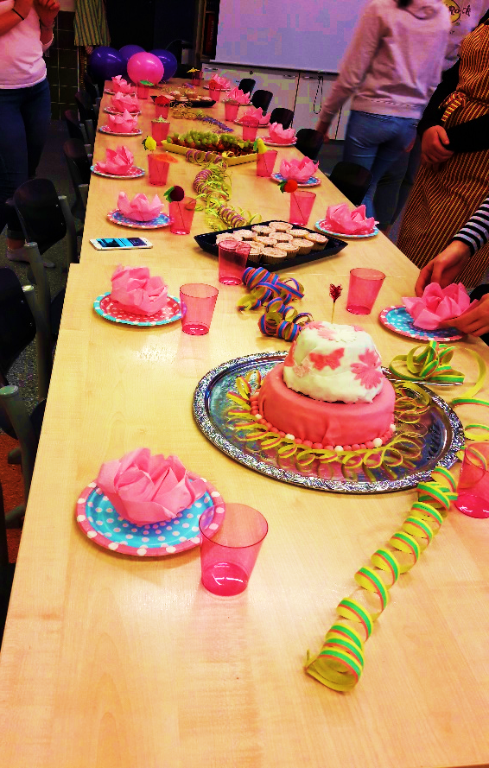
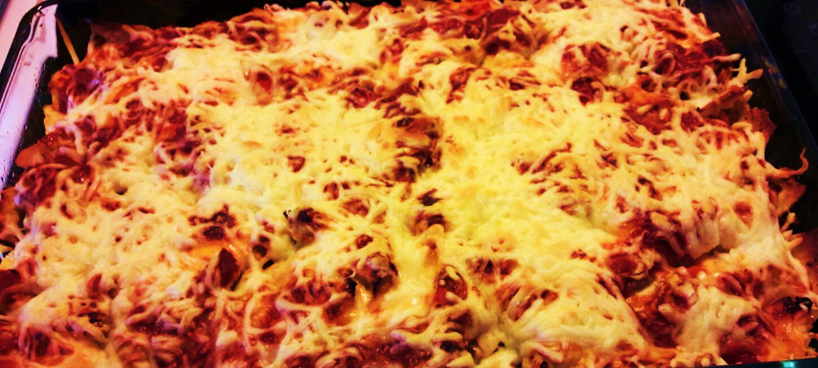
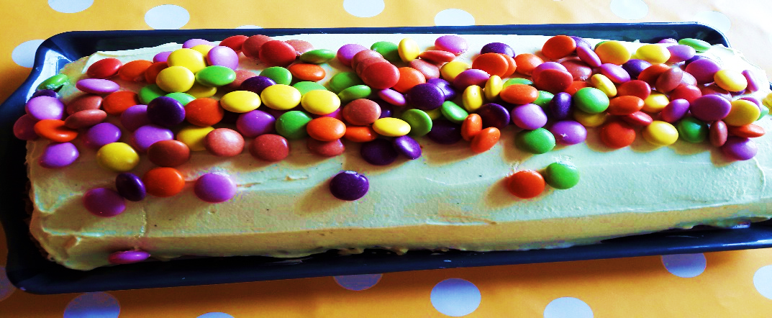
Notes:
MUISTIINPANO: Jos haluat vaihtaa kuvan, valitse ja poista se. Vaihda sitten sen paikalle yksi omista kuvistasi käyttämällä Lisää kuva -kuvaketta.

